Slide 1
Προγραμματισμός ΙΙ
ΣΧΟΛΗ ΤΕΧΝΟΛΟΓΙΚΩΝ ΕΦΑΡΜΟΓΩΝ ΤΜΗΜΑ ΜΗΧΑΝΙΚΩΝ ΠΛΗΡΟΦΟΡΙΚΗΣ ΤΕ
Χαρακτήρες
Διδάσκων: Τσίπουρας Μάρκος
Εκπαιδευτικό Υλικό: «C: Από τη Θεωρία στην Εφαρμογή»
Γ. Σ. Τσελίκης – Ν. Δ. Τσελίκας

Slide 2
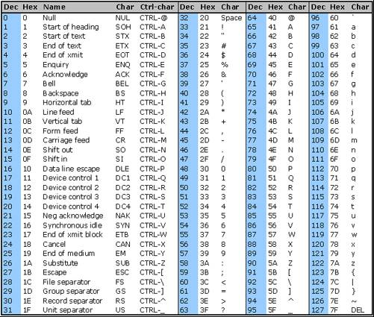
Πίνακας ASCII (βασικοί χαρακτήρες)

Slide 3
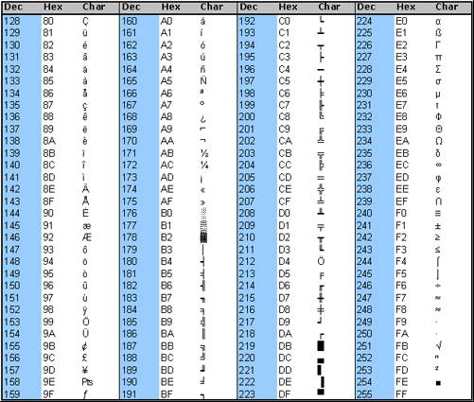
Πίνακας ASCII (επιπλέον χαρακτήρες)

Slide 4
Παραδείγματα (II)
Γράψτε ένα πρόγραμμα το οποίο να εμφανίζει την ASCII τιμή του χαρακτήρα που αντιστοιχεί στην αλλαγή νέας γραμμής ή ισοδύναμα στο πάτημα του πλήκτρου Enter

Slide 5
Παραδείγματα (ΙII)
Γράψτε ένα πρόγραμμα το οποίο να εμφανίζει στην οθόνη όλους τους χαρακτήρες και τις αντίστοιχες ASCII τιμές αυτών

Slide 6
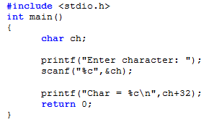
Παραδείγματα (ΙV)
Παρατηρώντας προσεκτικά τον πίνακα με τις ASCII τιμές των χαρακτήρων, γράψτε ένα πρόγραμμα το οποίο να διαβάζει έναν κεφαλαίο χαρακτήρα και να εμφανίζει τον αντίστοιχο πεζό

Slide 7
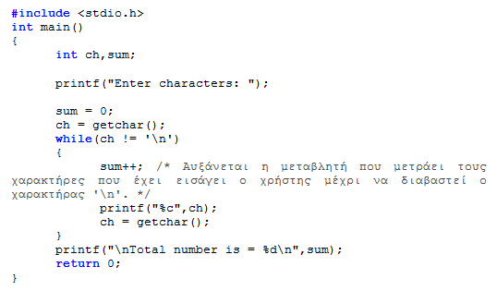
Παράδειγμα
Γράψτε ένα πρόγραμμα το οποίο να εμφανίζει και να μετράει τους χαρακτήρες που εισάγει ο χρήστης μέχρι να πατήσει το πλήκτρο Enter, με χρήση της συνάρτησης getchar()

Slide 8
Άσκηση
Τροποποιήστε το προηγούμενο πρόγραμμα ώστε να δέχεται τους χαρακτήρες που εισάγει ο χρήστης μέχρι να πατήσει το πλήκτρο Enter αλλά να μετράει μόνο:
τους κεφαλαίους λατινικούς χαρακτήρες
τους μικρούς λατινικούς χαρακτήρες
τα αριθμητικά ψηφία

